Slide 1
স্বাগতম

Slide 2
পাঠ পরিকল্পনা
বিষয়ঃ বাংলা ১ম পত্র
শ্রেণিঃ নবম
পাঠ শিরোনামঃতোমাকে পাওয়ার জন্যে হে স্বাধীনতা
শিক্ষার্থীর সংখ্যা -৪৫ জন
সময় - ৫০ মিনিট

Slide 3
উপস্থাপনায়
অভিজিৎ কুমার মন্ডল
বি এ সম্মান(বাংলা),এম এ (বাংলা ভাষা ও সাহিত্য),বি এড(১ম শ্রেণি) এম এড
সহকারী শিক্ষক
বঙ্গবাসী মাধ্যমিক বিদ্যালয়,খালিশপুর,খুলনা
মোবাইলঃ০১৭৬৬-৯৯৪২৪১/০১৯৭৬-৯৯৪২৪১
Email:avijit09011988@gmail.com

Slide 4
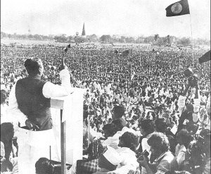
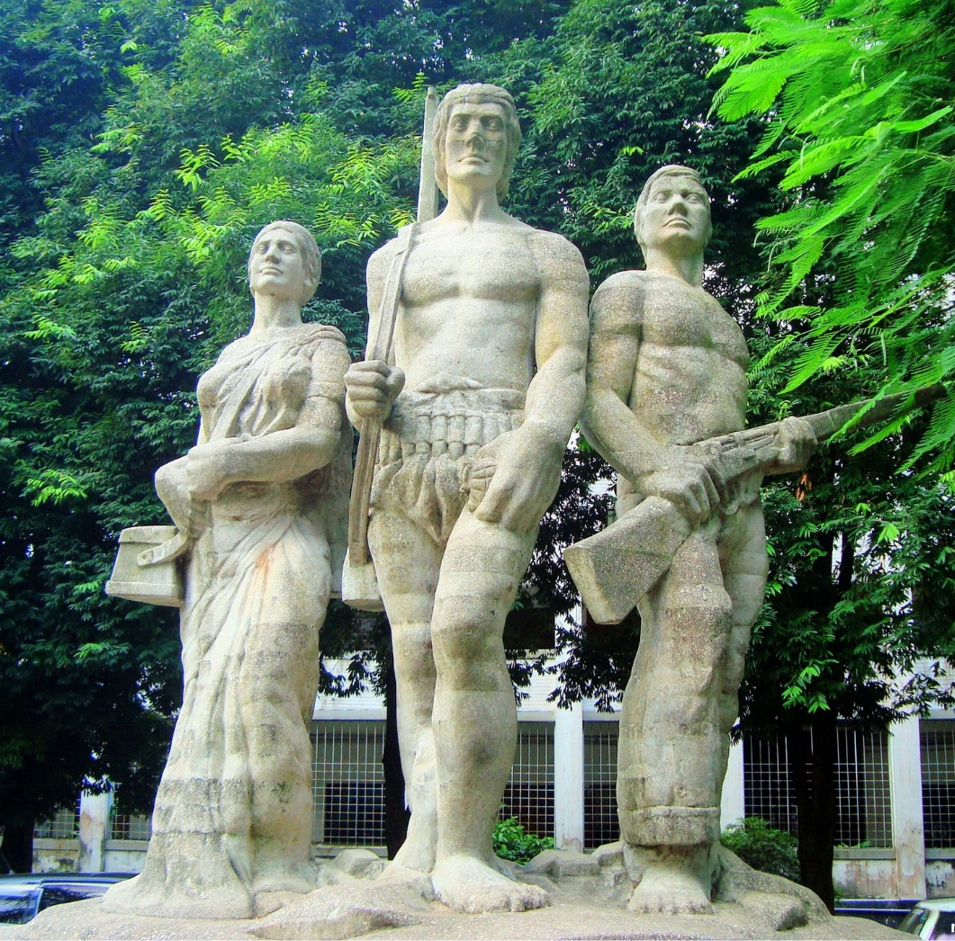
উপরের ছবি গুলো দেখে কি বুঝা যায় ?

Slide 5
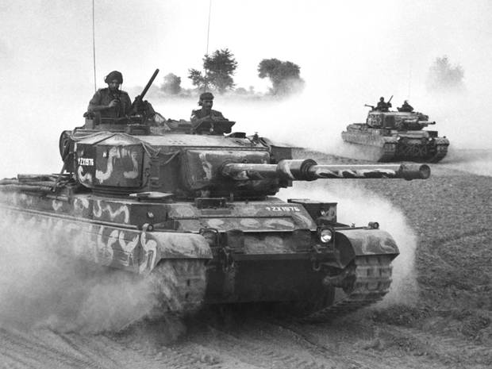
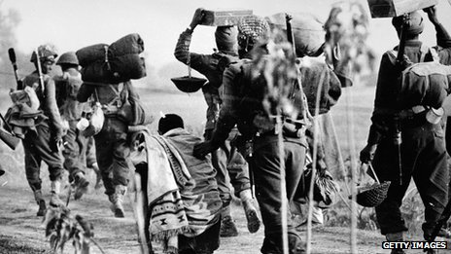
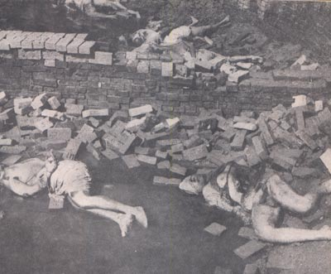
আরো কয়েকটি ছবি দেখি

Slide 7
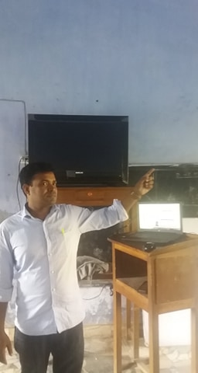
তাহলে আমাদের আজকের পাঠের বিষয়…
তোমাকে পাওয়ার জন্যে হে স্বাধীনতা

Slide 8
শিখনফল
প্রত্যাশা করা যাচ্ছে যে এই পাঠ শেষে শিক্ষার্থীরা --
১। কবি পরিচিতি বলতে পারবে ।
২।নতুন শব্দের অর্থ বলতে পারবে ।
৩।বাংলাদেশের স্বাধীনতার পটভুমি ব্যাখ্যা করতে পারবে
৪। কীসের বিনিময়ে স্বাধীনতা পেয়েছি শিক্ষার্থী সেগুলো ব্যাখ্যা করতেপারবে।

Slide 9
মৃত্যুঃ
২০০৬ সালের ১৭ আগস্ট ।
কবি পরিচিতি
জন্মঃ
জন্মঃ ২৪শে অক্টোবর,১৯২৯
উপাধি —
আধুনিক কবি
সাহিত্যকর্ম-
বন্দী শিবির থেকে,বিধ্বস্ত নীলিমা,প্রথমগান দ্বিতীয় মৃত্যুর আগে,গৃহযুদ্ধের আগে ইত্যাদি
স্বীকৃতিঃবাংলা একাডেমী পুরষ্কার একুশে পদক সহ অসংখ্য পুরষ্কার
শামসুর রাহমান
ন
পেশা-
সাংবাদিকতা
পিতা- মোখলেছুর রহমান চৌধুরী
মাতা- আমেনা খাতুন

Slide 10
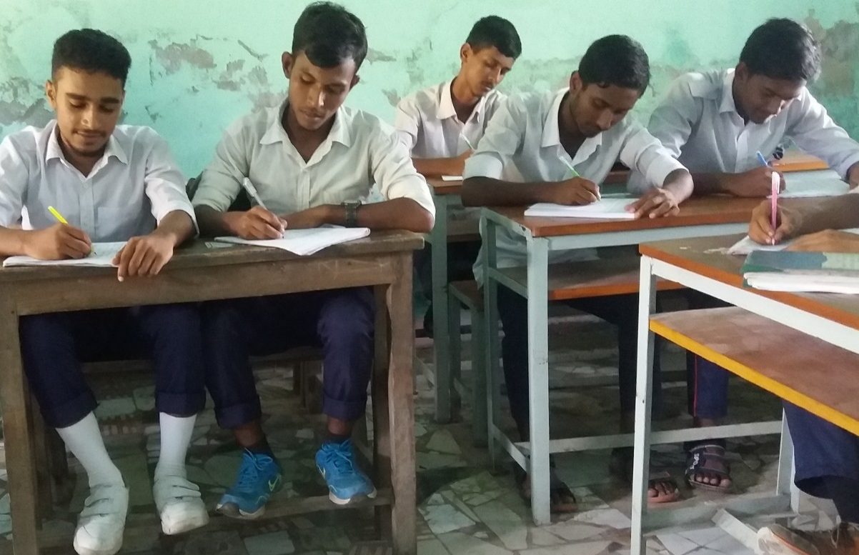
একক কাজ
২ মিনিট
প্রশ্ন: কবি শামসুর রাহমানের পৈতৃক নিবাস কোথায় ?

Slide 11
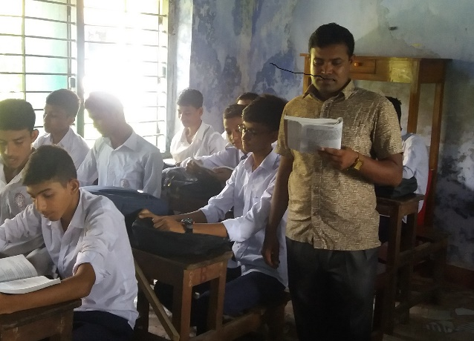
আদর্শ পাঠ
তোমাকে পাওয়ার জন্যে হে স্বাধীনতা
শামসুর রাহমান

Slide 12
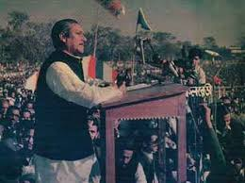
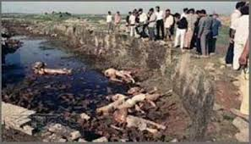
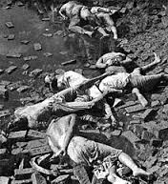
তোমাকে পাওয়ার জন্যে , হে স্বাধীনতা
শামসুর রাহমান
তোমাকে পাওয়ার জন্যে, হে স্বাধীনতা
তোমাকে পাওয়া জন্যে
আর কতবার ভাসতে হবে রক্তগঙ্গায়?
আর কতবার দেখতে হবে খাণ্ডবদাহন ?

Slide 13
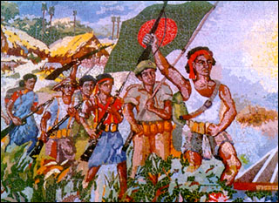
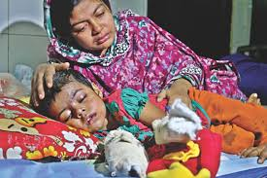
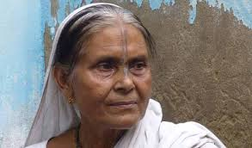
তুমি আসবে বলে ,হে স্বাধীনতা ,
সাকিনা বিবির কপাল ভাঙল ,
সিঁথির সিঁদুর মুছে গেল হরিদাসীর ।

Slide 14
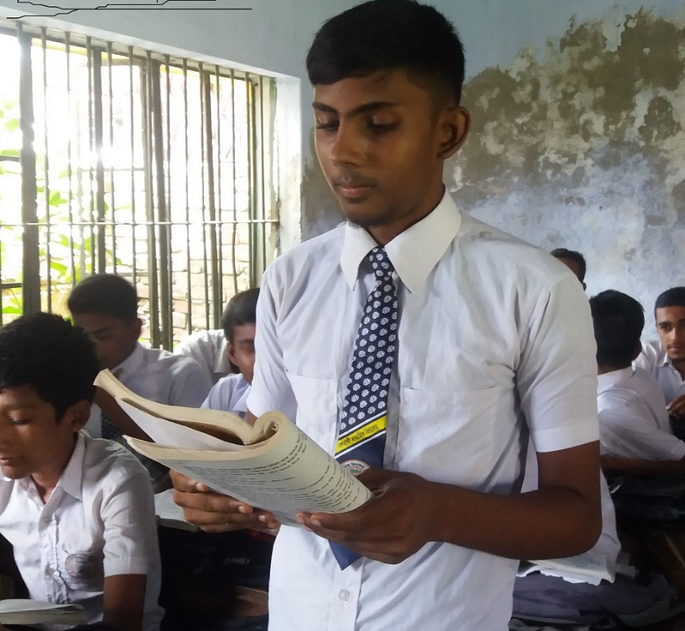
সরব পাঠ
তোমাকে পাওয়ার জন্যে হে স্বাধীনতা
শামসুর রাহমান

Slide 15
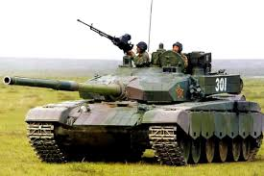
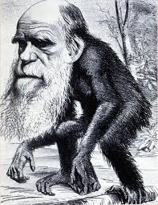
তুমি আসবে বলে ,হে স্বাধীনতা
শহরের বুকে জলপাই রঙের ট্যাঙ্ক এলে
দানবের মতো চিৎকার করতে করতে
তুমি আসবে বলে ,হে স্বাধীনতা ,

Slide 16
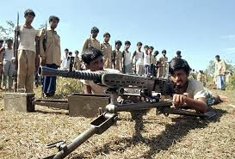
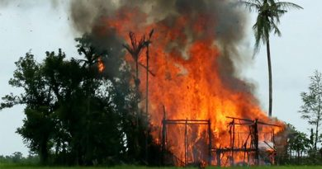
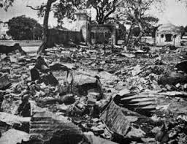
ছাত্রাবাস ,বস্তি উজাড় হলো । রিকয়েললেস রাইফেল
আর মেশিনগান খই ফোটাল যত্রতত্র ।
তুমি আসবে বলে ছাই হলো গ্রামের পর গ্রাম ।
তুমি আসবে বলে বিদ্ধস্ত পাড়ায় প্রভুর বাস্তভিটার

Slide 17
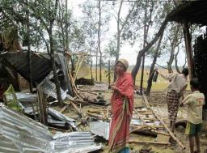
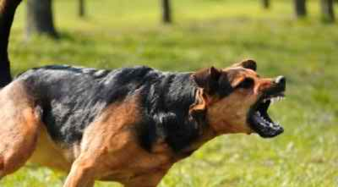
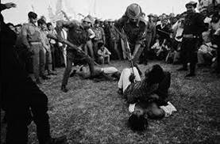
ভগ্নস্তূপে দাঁড়িয়ে একটানা আর্তনাদ করল একটা কুকুর ।
তুমি আসবে বলে ,হে স্বাধীনতা ,
অবুঝ শিশু হামাগুড়ি দিল পিতা-মাতার লাশের উপর

Slide 18
শব্দার্থ
রক্তগঙ্গায় – রক্তের নদীতে ।
খান্ডবদাহন – আগুন দিয়ে পুড়িয়ে দেওয়া।
ট্যাঙ্ক - যুদ্ধে ব্যবহারিত যান ।
আর্তনাদ – কান্নাকাটি ।

Slide 19
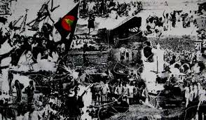
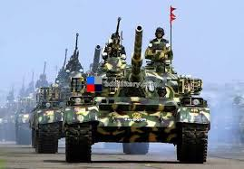
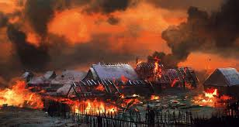

Slide 20
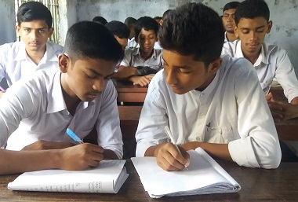
জোড়ায় কাজ
প্রশ্ন: তোমাকে পাওয়ার জন্য হে স্বাধীনতা কবিতা অবলম্বনে ১৯৭১ সালের মুক্তিযুদ্ধের পটভূমি আলোচনা করো ।

Slide 21
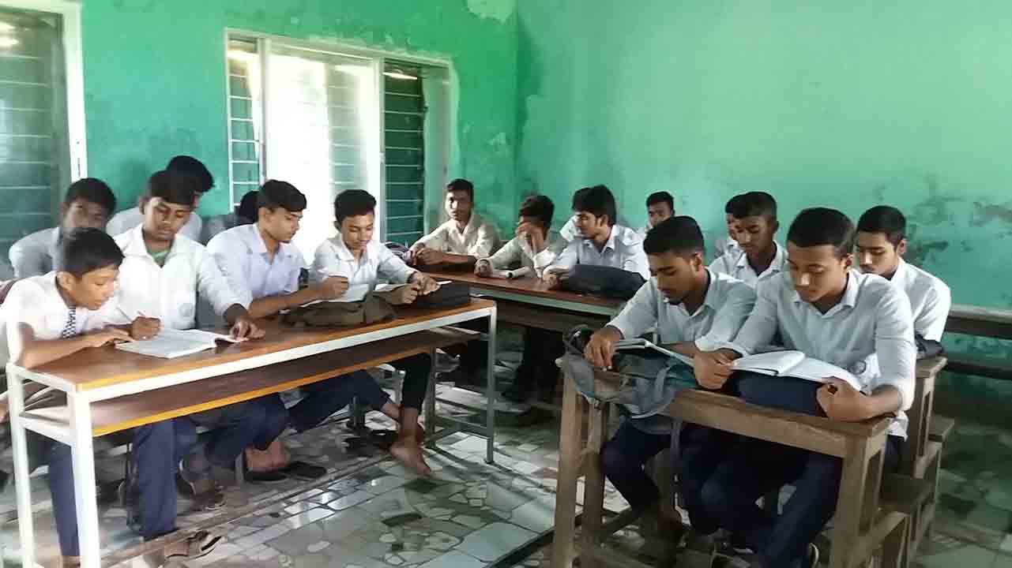
নি
র
ব
পা
ঠ

Slide 22
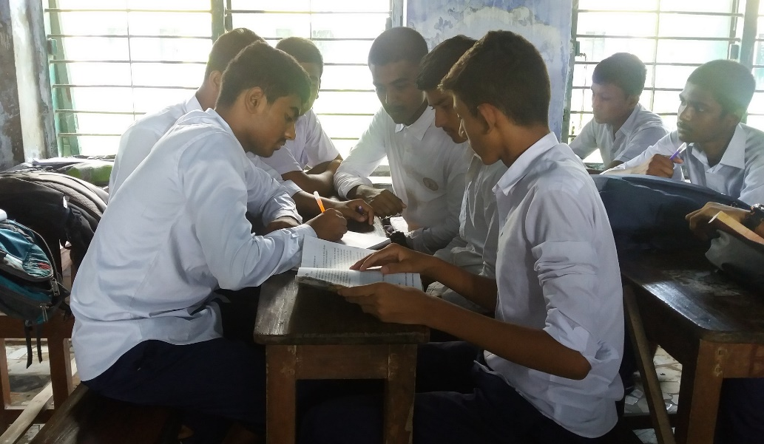
দলীয় কাজ
প্রশ্ন:‘তুমি আসবে বলে, হে স্বাধীনতা’ কথাটি তাৎপর্য বিশ্লেষণ কর।

Slide 23
মূল্যায়ন
শামসুর রাহমান কোথায় জন্ম গ্রহণ করেন?
ঢাকায়
ঢাকার রিকশাওয়ালা কে ?
রুস্তম
শূন্য থালা হাতে কে বসে আছে ?
অনাথ কিশোরী
স্বাধীনতা
এই বাংলায় কাকে আসতেই হবে?

Slide 24
মূল্যায়ন
1. শামসুর রাহমান কত সালে মারা যান?
◊
খ) ২০০৭
ক) ২০০৬
গ) ২০০৫
ঘ) ২০০৪
২। জেলে পাড়ার সব চেয়ে সাহসী লোকটি কে ?
ক) সগীর আলী
খ) মতলব মিয়া
◊
গ)রিকশাওয়ালা
ঘ) কেষ্ট দাস

Slide 25
বাড়ির কাজ
প্রশ্ন: ১। “তোমাকে পাওয়ার জন্যে, হে স্বাধীনতা” কবিতায় বর্ণিত দিকগুলোর আলোকে ১৯৭১ এর স্বাধীনতা যুদ্ধের তাৎপর্য বিশ্লেষণ কর।

Slide 26
সবাইকে ধন্যবাদ

